Slide 1
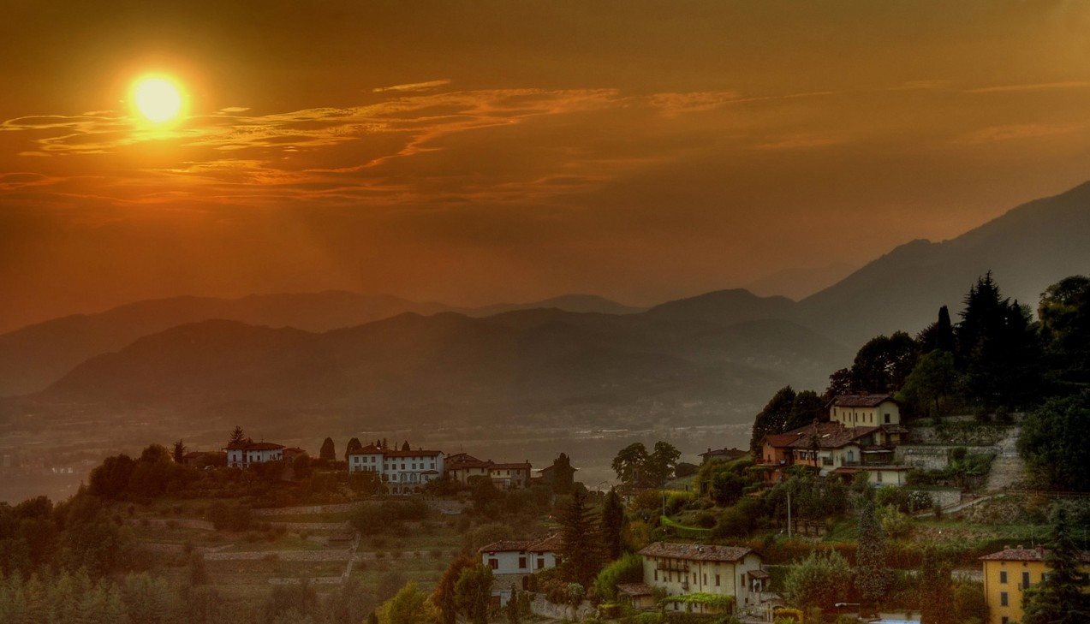
BERGAMO
É uma cidade italiana
localizada
na região da Lombardia
A cidade Alta é separada, fisicamente e simbolicamente,
da cidade Baixa por muralhas
PROGRESSÃO AUTOMÁTICA

Slide 2
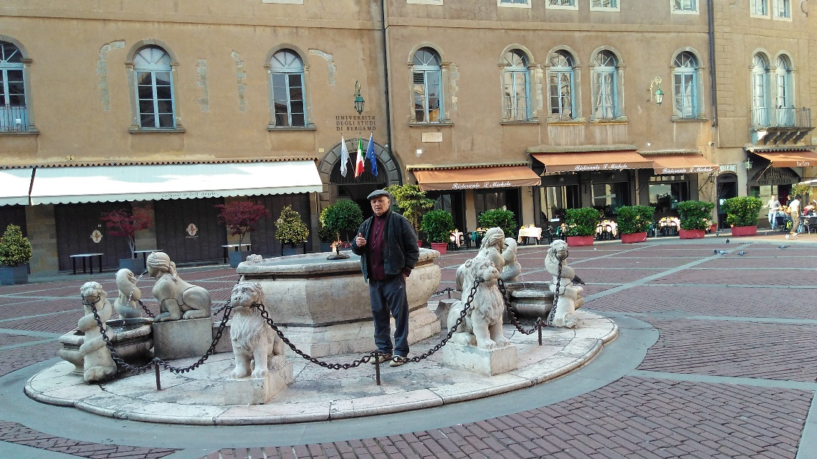
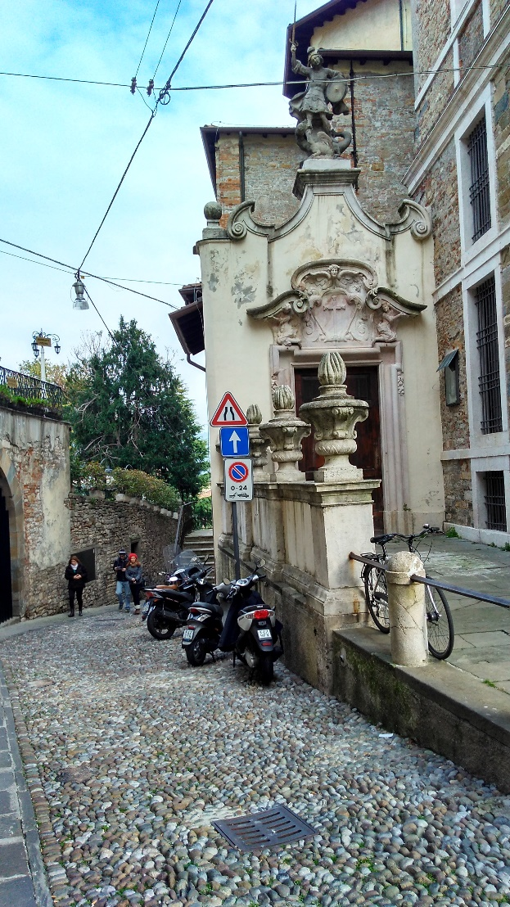
É uma cidade muito bonita, localizada somente a 40 km de Milão
A parte alta tem uma das praças mais belas e conservadas da Itália, além disso a cidade é uma das poucas cercadas por muralhas.

Slide 3
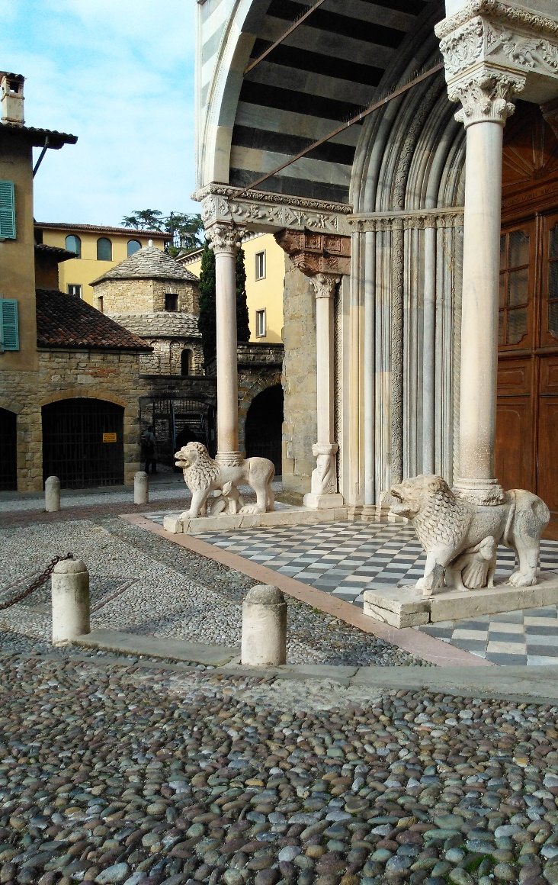
É uma cidade rica em arte e história.
Além dos museus, monumentos, obras de arte e da arquitetura, é conectada por românticas vielas e escadarias que dão acesso a belas praças e a restaurantes charmosos.
Está dividida em duas partes: uma mais moderna, mais residencial, que é o centro financeiro, administrativo e industrial, a cidade Baixa e outra mais antiga, construída nas colinas e circundada por uma muralha, a cidade Alta.

Slide 4
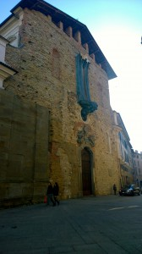
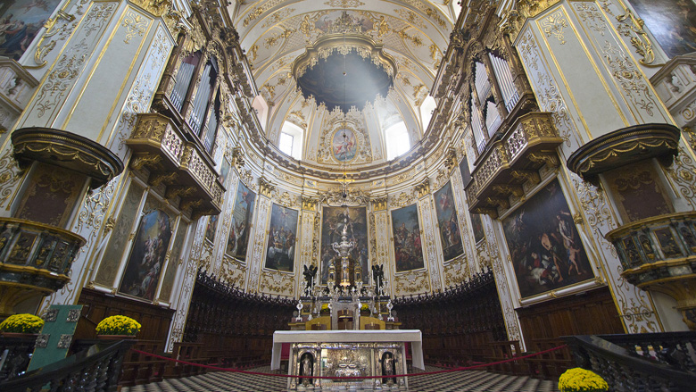
Caminhando pela rua Papa Giovanni, o próximo destino foi a igreja Santo Spirito, que fica na via Pignolo, rua histórica que começa na cidade Baixa e vai até a cidade Alta.
Na igreja, encontram-se obras-primas do artista Lorenzo Lotto.
Entre elas:
Madonna in trono e Santi, Madonna con bambino, Santa Caterina d’Alessandria, Sant’Agostino, San Sebastiano e Sant’Antonio.

Slide 5
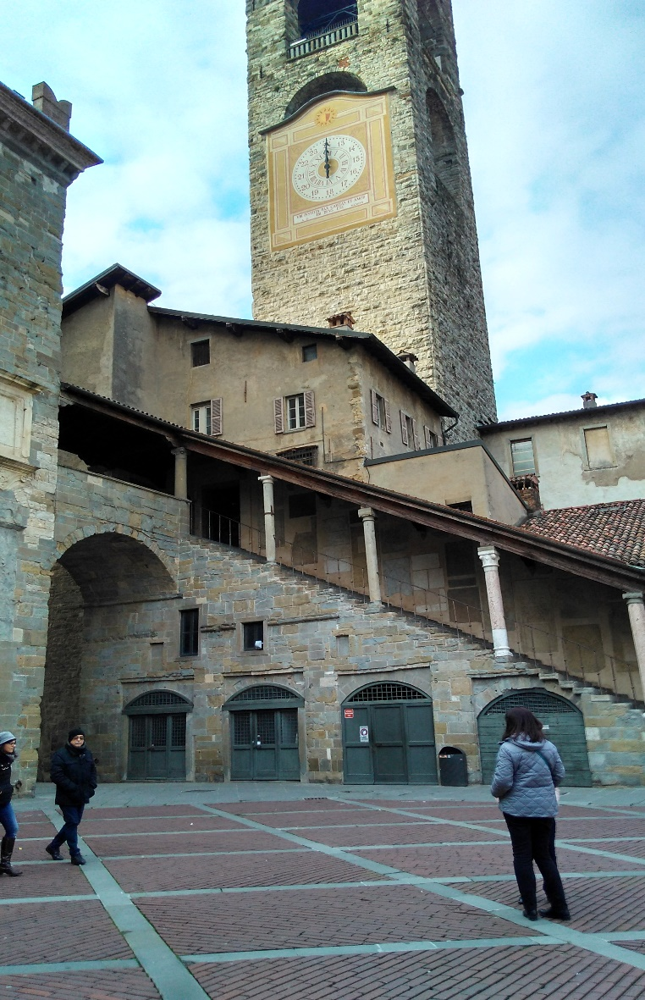
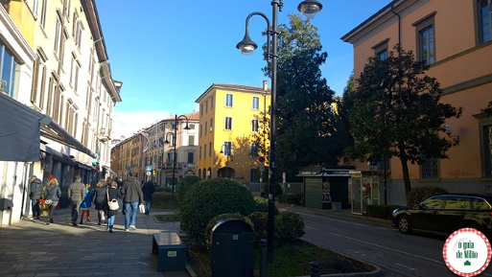
Caminhando pela VIA (RUA) TORQUATTO TASSO, uma das mais elegantes da cidade Baixa você se encantará, desde a praça Santo Spirito até o centro da cidade. O percurso, além das lojas, inclui belos edifícios como a antiga sede da prefeitura e o palácio da província.

Slide 6
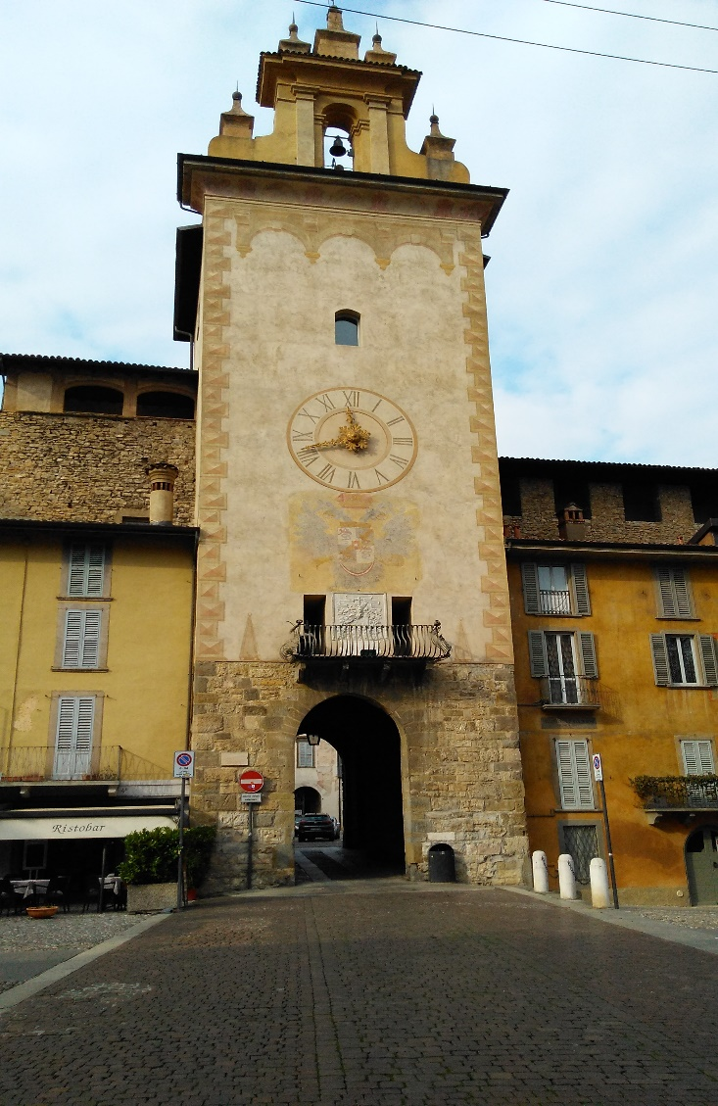
A via Sentierone é uma das ruas mais
famosas de Bérgamo. Seu nome deriva
da palavra sentiero, que significa
caminho estreito.
É a rua clássica do passeio dos habitantes de Bérgamo.
Nesse local, encontram-se as antigas
portas da cidade e a torre em
homenagem aos mortos
no primeiro conflito
Mundial.

Slide 7
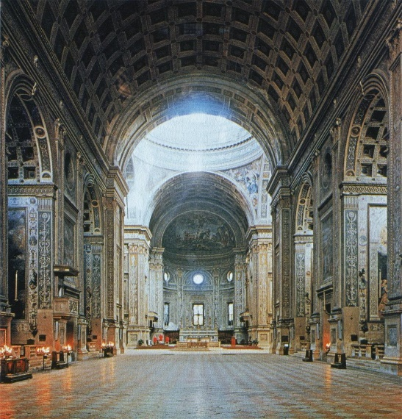
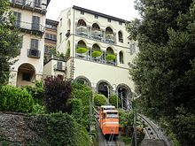
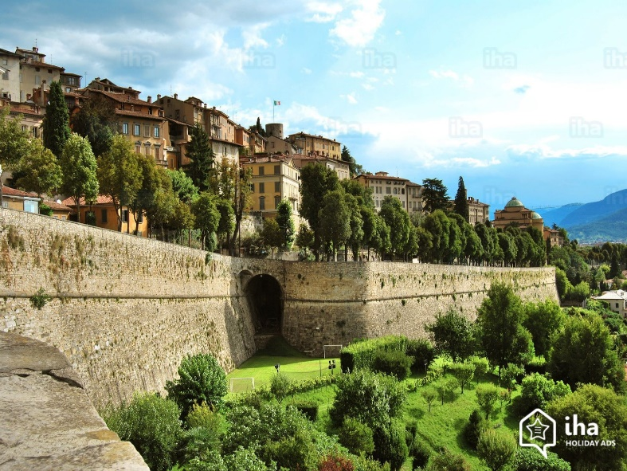
Na via Sant’Alessandro, a joia arquitetônica do século XVI: a igreja do mosteiro de San Benedetto.
A via Botta é paralela ao beco delle Torri, depois de percorrer alguns metros, chegamos à rua Vittorio Emanuele II, onde está localizada a estação do funicular.
Para chegar ou voltar da cidade Alta, você pode usar o funicular ou se preferir, a escadaria que fica ao lado.
Seguindo em direção à praça Mercato delle Scarpe, porta de entrada da cidade Alta, você passará pelas famosas muralhas de Bérgamo.

Slide 8
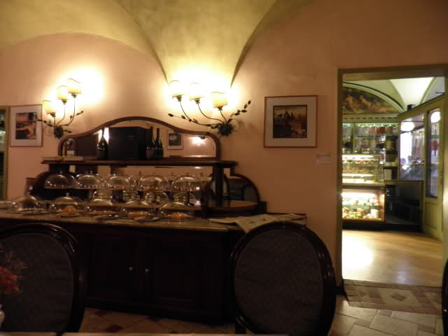
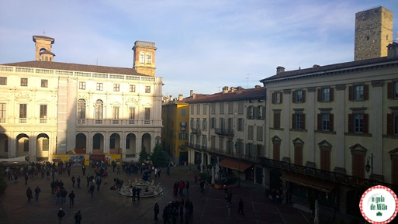
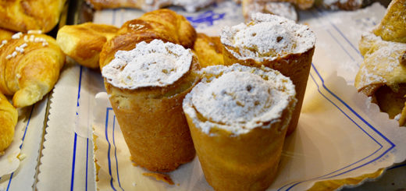
A caminho da Via Gombito, o destaque é um bolinho em formato de
polenta, que está na vitrine de todas as lojas de doce.
Esse é o doce típico de Bérgamo, embora tenha cor de polenta não
é, trata-se de um pão-de-ló, regado com licor de laranja, recheado com
pasta de amêndoas.
Na praça Vecchia encontram-se o chafariz Contarini, o prédio da biblioteca cívica,
o palácio da razão e o da corregedoria e a torre cívica (Campanone).

Slide 9
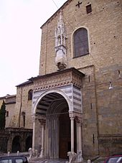
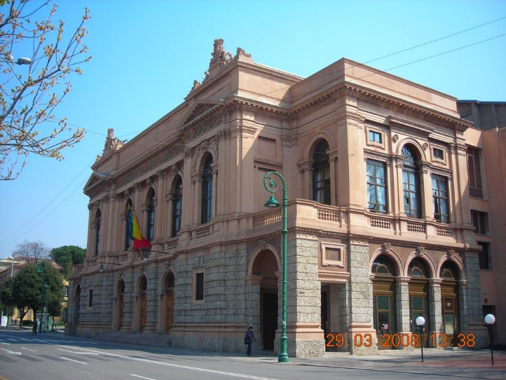
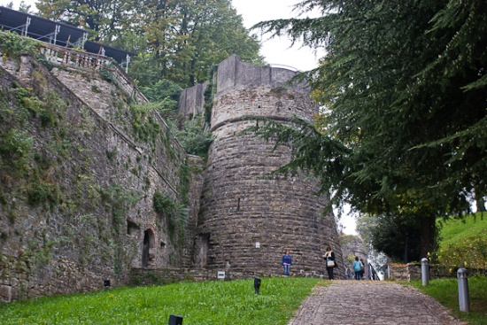
Ainda batendo perna pela praça Duomo, avistamos a capela Colleoni, obra-prima do Renascimento lombardo, deixa qualquer um de queixo caído.
Ainda na praça Vecchia, avistamos o belo Teatro Sociale, seguindo em frente, paramos na praça Mascheroni, onde encontram-se os museus cívicos arqueológicos e de ciências naturais.
O castelo de San Vigilio foi uma fortaleza no início da sua construção, um ótimo lugar para encerrar a nossa jornada, retornando de trem para Milão.

Slide 10
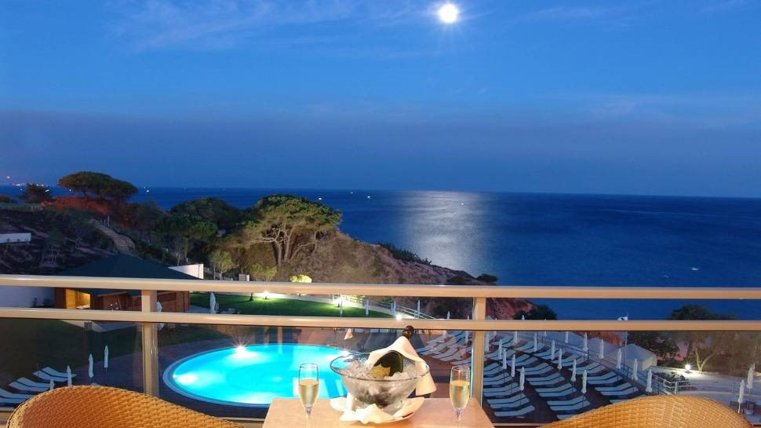

CRIAÇÃO / FORMATAÇÃO
VENDRAMINI Antonino
Artes
Fotos & Sons
Acervo Pessoal
Músicas
Honey
Se Non Avessi Piu Te
Gianni Morandi
Cada pensamento, de amor, ou de ódio, de vingança ou de perdão, de vida ou de morte, de ardor ou desalento, tem o seu tom e a sua intensidade correspondentes. O pensamento é a expressão da natureza. A vontade é a sua força típica. Saber cultivá-los e usá-los é vencer. Ignorá-los é falhar.

